Slide 1
Высотная поясность
Россия

Slide 2
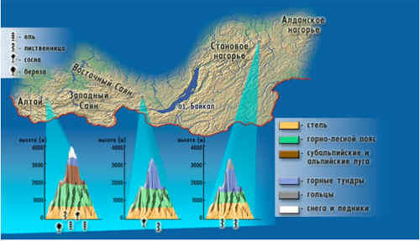

Slide 3
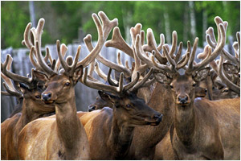
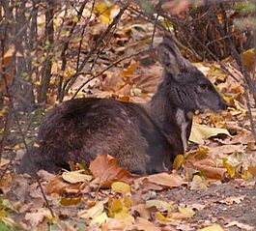
Назвать горы
У западных и северо-западных предгорий располагается степная зона с разнотравно-злаковой растительностью на чернозёмных почвах. Здесь водятся хомяки, суслики, полёвки. На высоте 500-1500 м расположены горные леса с преобладанием сибирской пихты, кедра, ели, сибирской лиственницы, осины, берёзы, облепихи на серых лесных почвах и бурозёмах. Типичными животными таёжной части являются медведь, рысь, лисица, соболь, горностай, белка, кабарга, марал, из птиц – глухарь, рябчик, тетерев, кедровка. Выше – на высоте 1800-2000 м располагаются субальпийские и альпийские луга, где обитают горный козёл, снежный барс, алтайская пищуха. Альпийские луга сменяются горной тундрой, а на высоте 2300-3000 м начинается царство вечных снегов.

Slide 4
Алтай

Slide 5
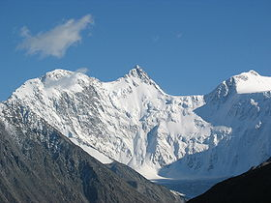
древние горы, сформировавшиеся в результате герцинской и каледонской складчатости. В современную кайнозойскую эру испытал дополнительные поднятия, поэтому относится к возрождённым складчато-глыбовым горам. Высота высшей точки достигает 4506 м,

Slide 6
Алтай

Slide 7
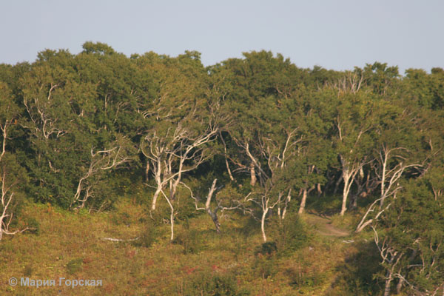
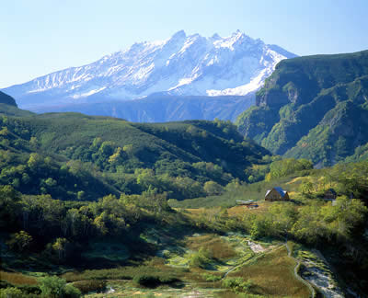
В ниж. ч. склонов – леса каменной берёзы, заросли кедрового и ольхового стланика, выше – горные тундры. В долинах – высокотравные луга

Slide 8
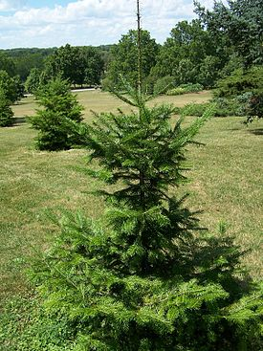
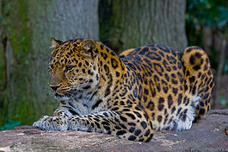
Растительность разнообразна: южная и центральная часть этой горной страны до высот около 500 м покрыта хвойно-широколиственными лесами с преобладанием маньчжурских видов растительности, в северной части хвойные леса из ели аянской и пихты белокорой. На больших высотах отмечается горная тундра. В низинах гор трава может достигать высоты 3,5 м, причём сплошным ковром.
В предгорьях обитает эндемик — дальневосточный леопард. Другие эндемики гор — хвойные лиственница ольгинская.

Slide 9
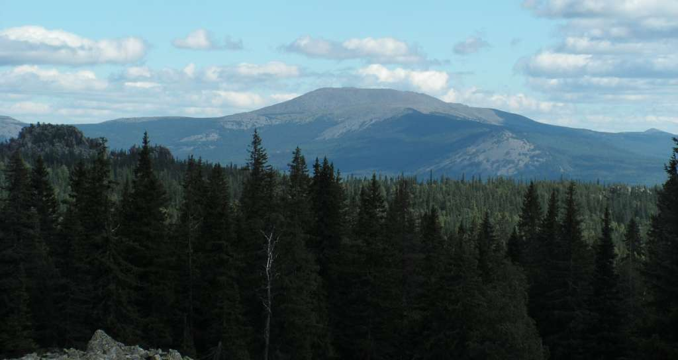
Для восточных склонов характерна лесостепь с многочисленными озерами, западные склоны до высоты 1200м покрыты лесом, в южной части - степь. На западном склоне развиты карстовые явления. Из них преобладают три: темнохвойные леса, горно-таежные, гольцовый и подгольцовый. Самые распространенные виды - это ель, береза, лиственница, сосна, липа, осина. На крайнем западе преобладают: вяз, клен, рябина, дуб и некоторые другие.

Slide 10
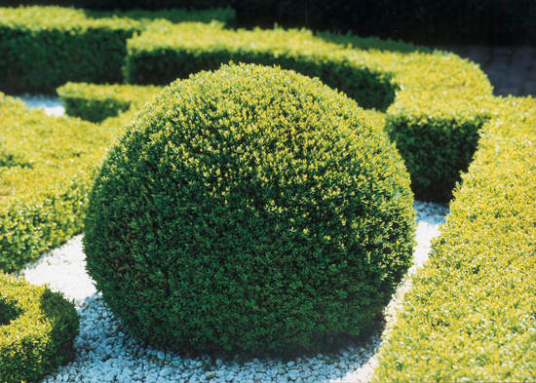
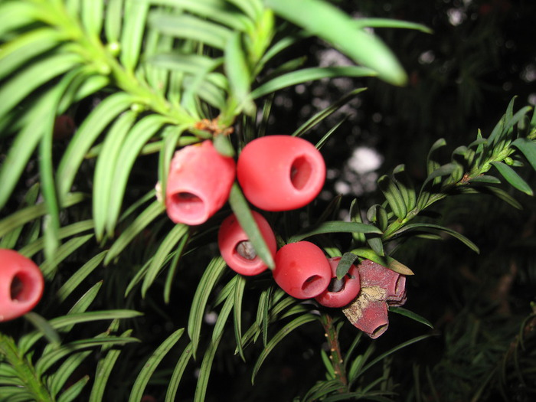
На западе, в условиях хорошей влажности и тепла, произрастают леса, имеющие черты влажных субтропиков. Эти леса состоят из широколиственных пород: каштана, дуба, бука, граба с вечнозеленым подлеском и лианами. Подлесок состоит из лавровишни, самшита, тиса. На востоке у подножия северных склонов располагаются полупустыни и сухие степи (они формируются в условиях малого увлажнения). Эти полупустыни и степи высоко поднимаются в горы. Здесь не выражен четко лесной пояс. Лишь в горных долинах произрастают сосновые леса и буковые рощи, темнохвойные леса здесь не растут.

